Slide 1
Представяне на
STEM център за креативни дигитални създатели при СУ "Св. Климент Охридски“ с. Стамболово, общ. Стамболово
Конференция
ДИНАМИЧНА МАТЕМАТИКА В ОБРАЗОВАНИЕТО
12 февруари 2022 г.
ИМИ-БАН

Slide 2
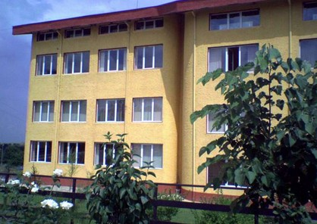
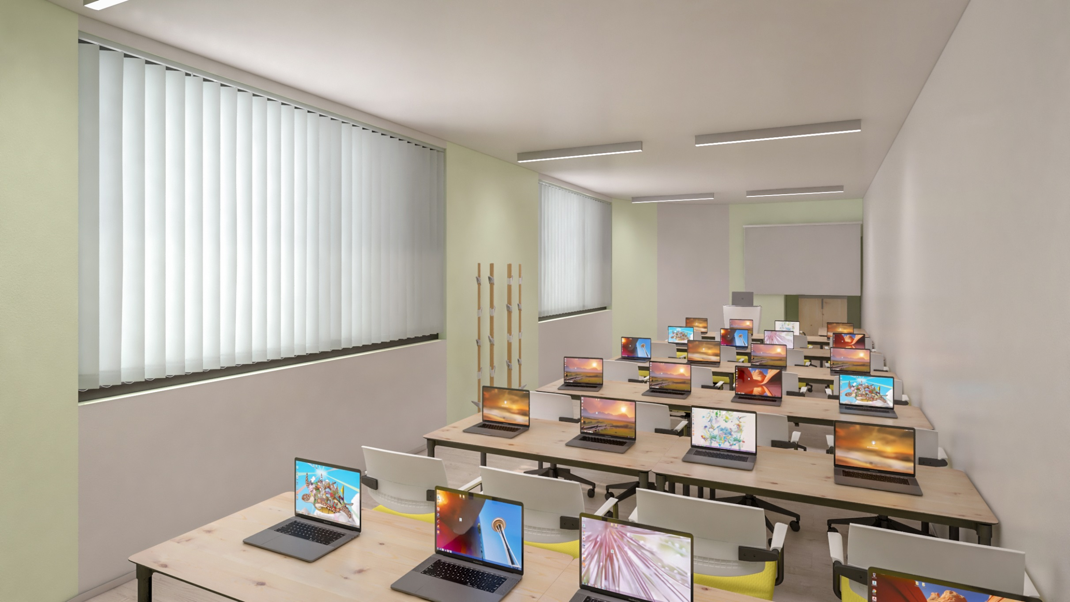

Slide 3
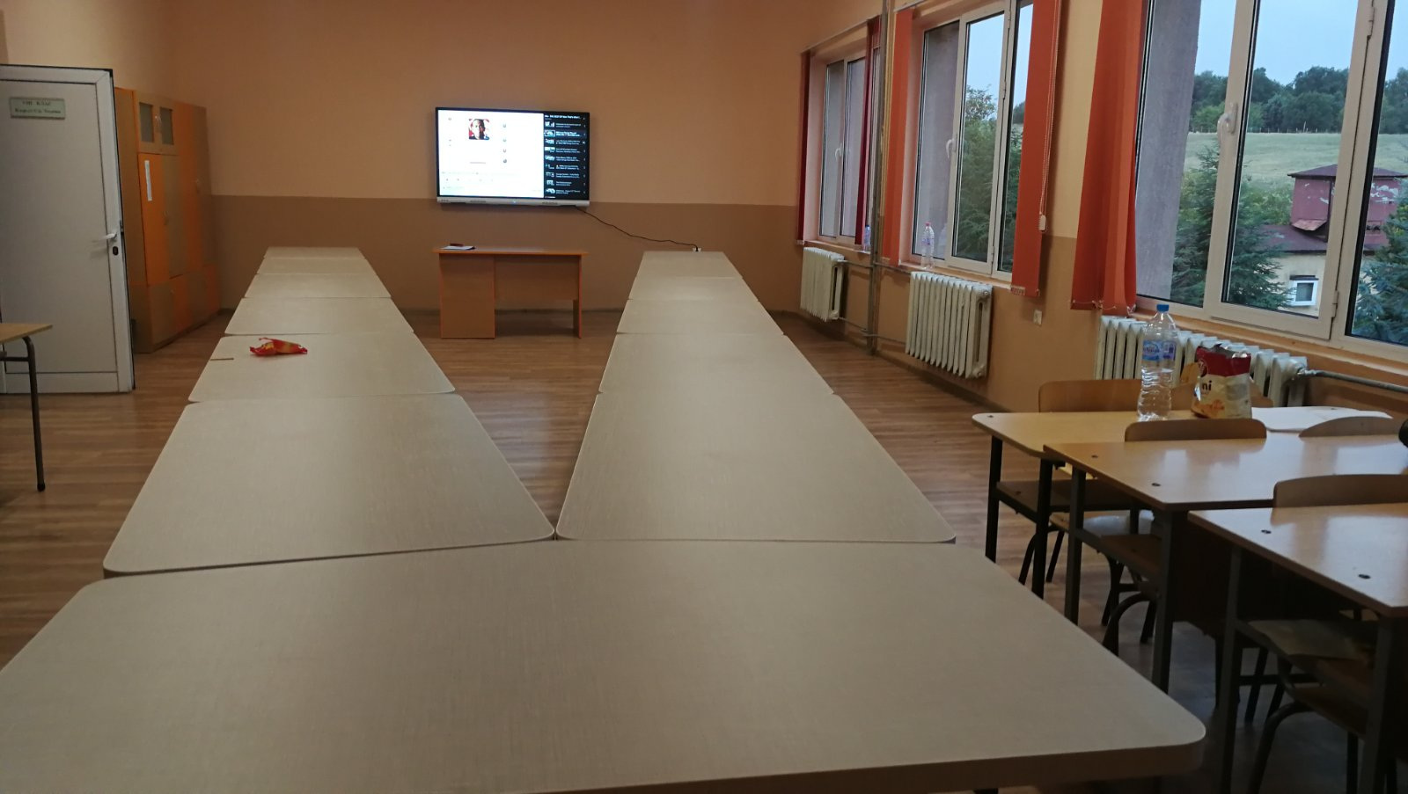
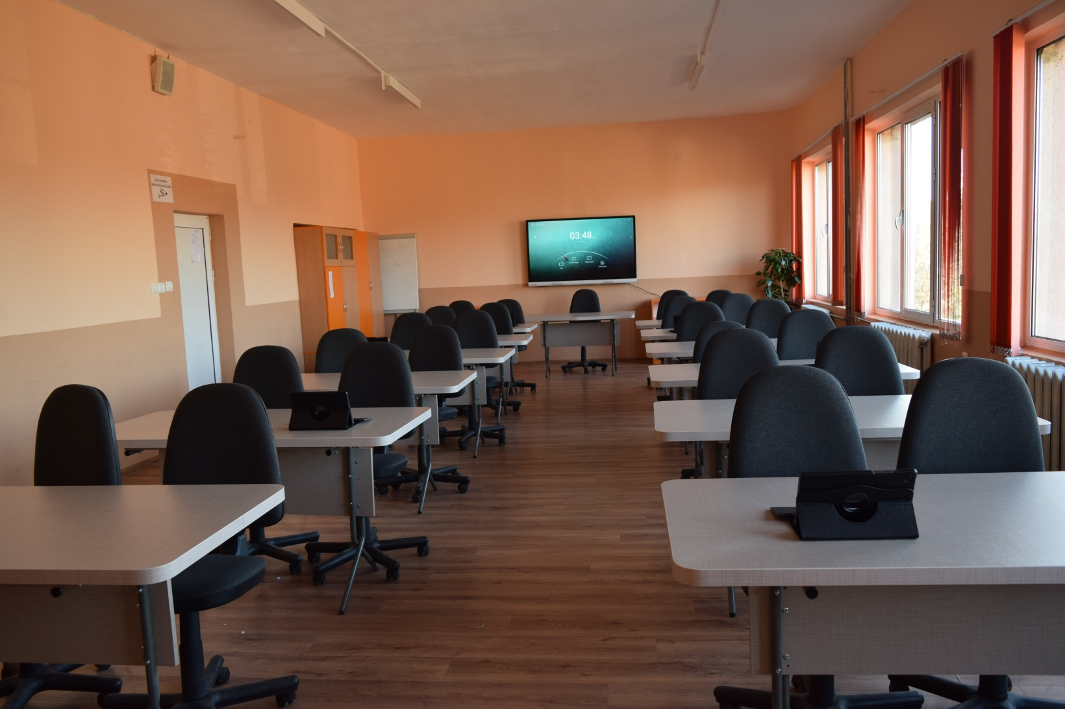

Slide 4
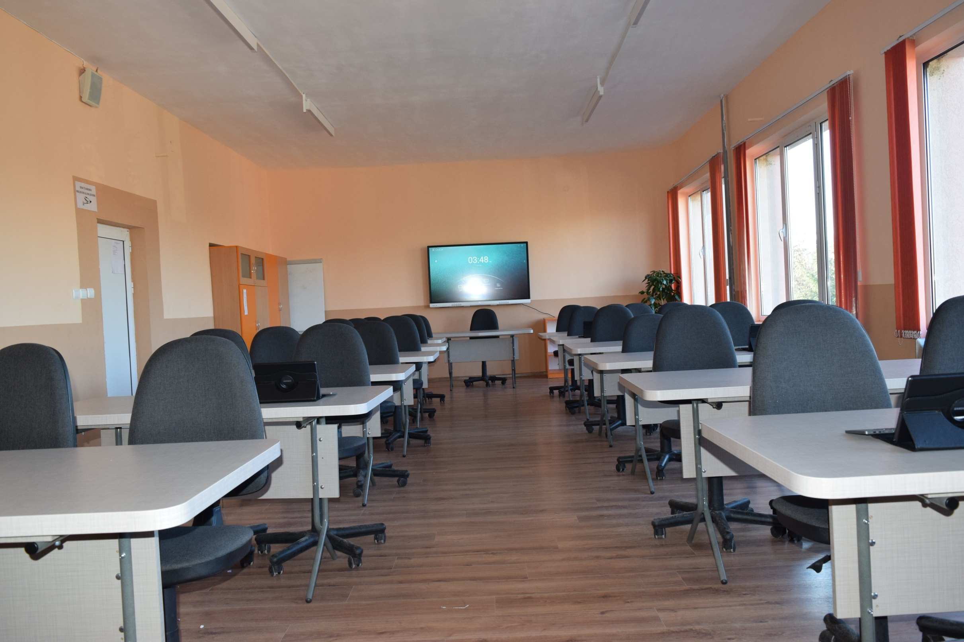

Slide 5
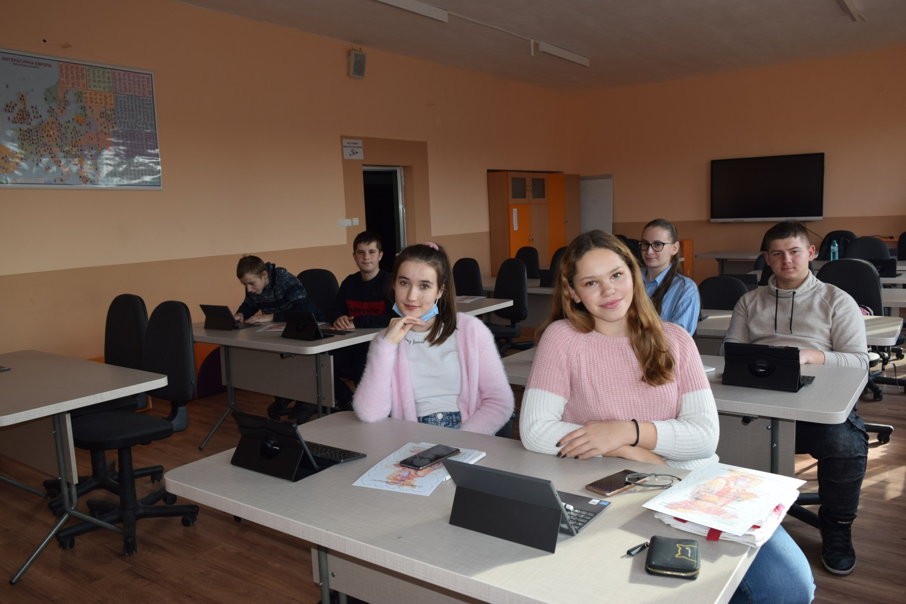
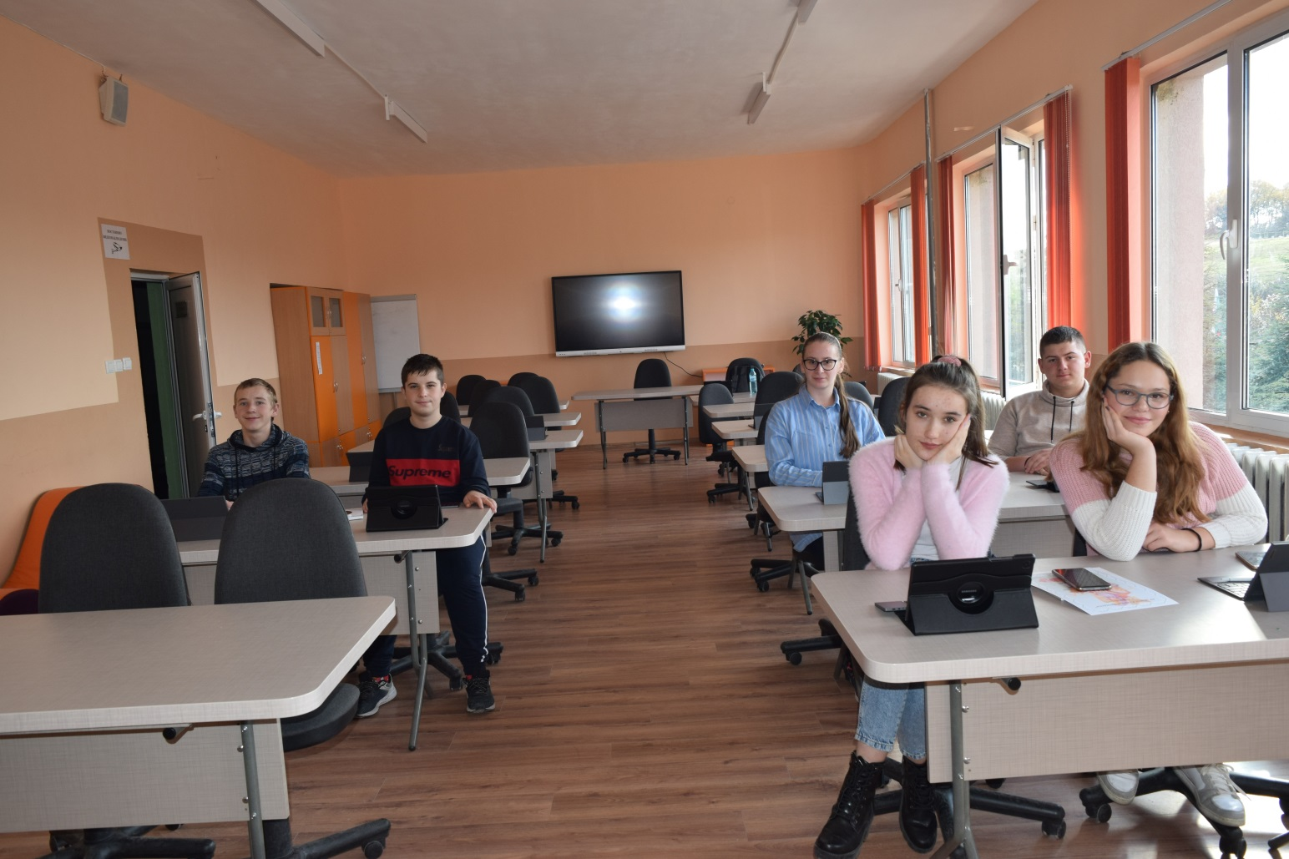

Slide 6
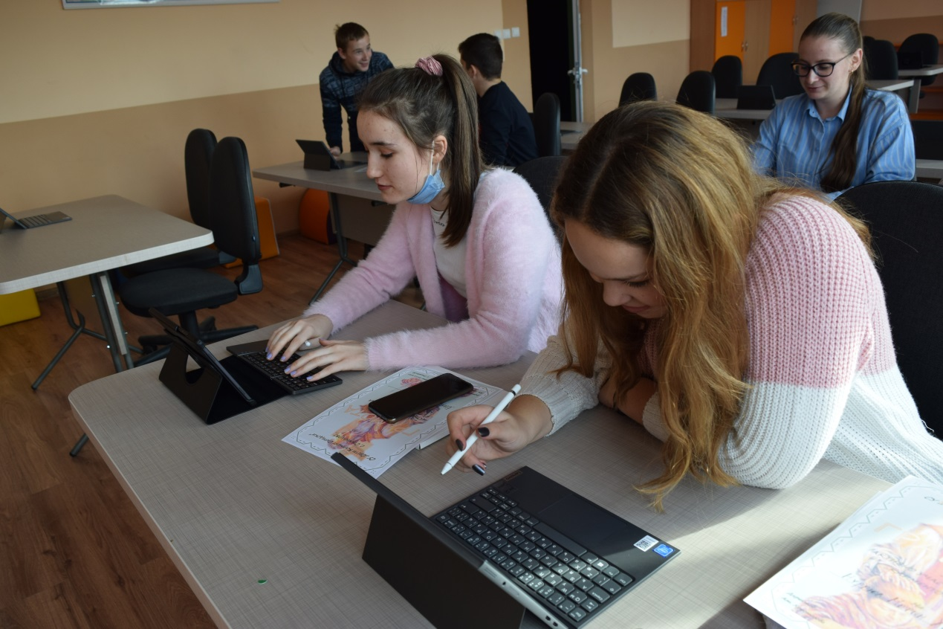
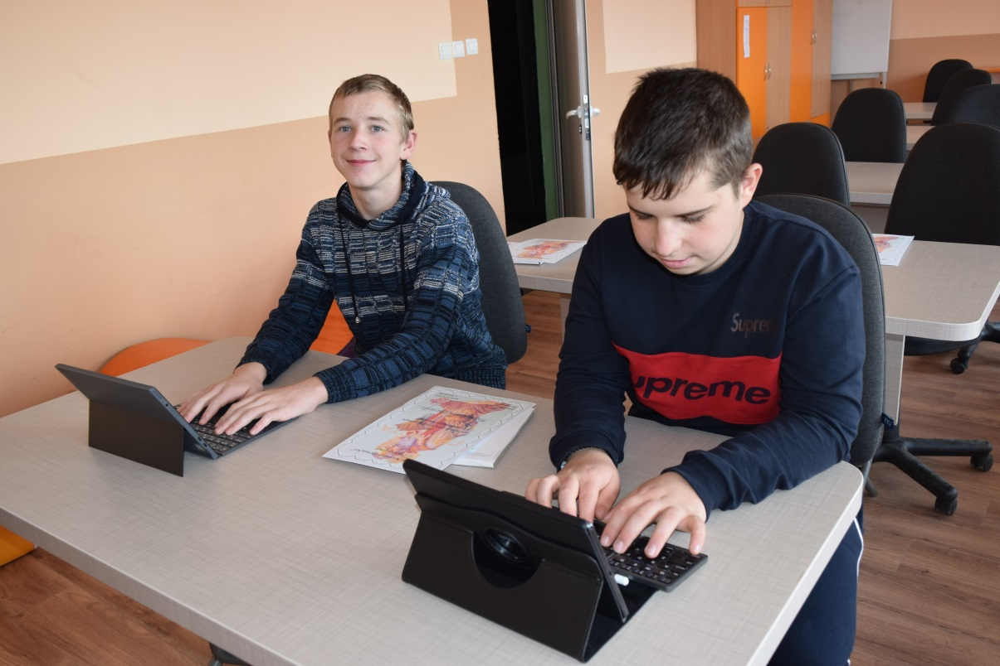
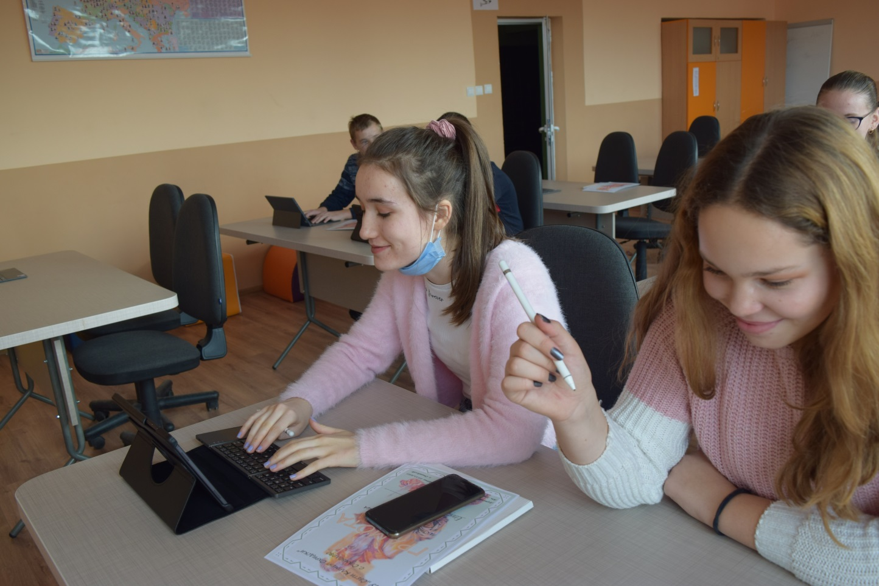
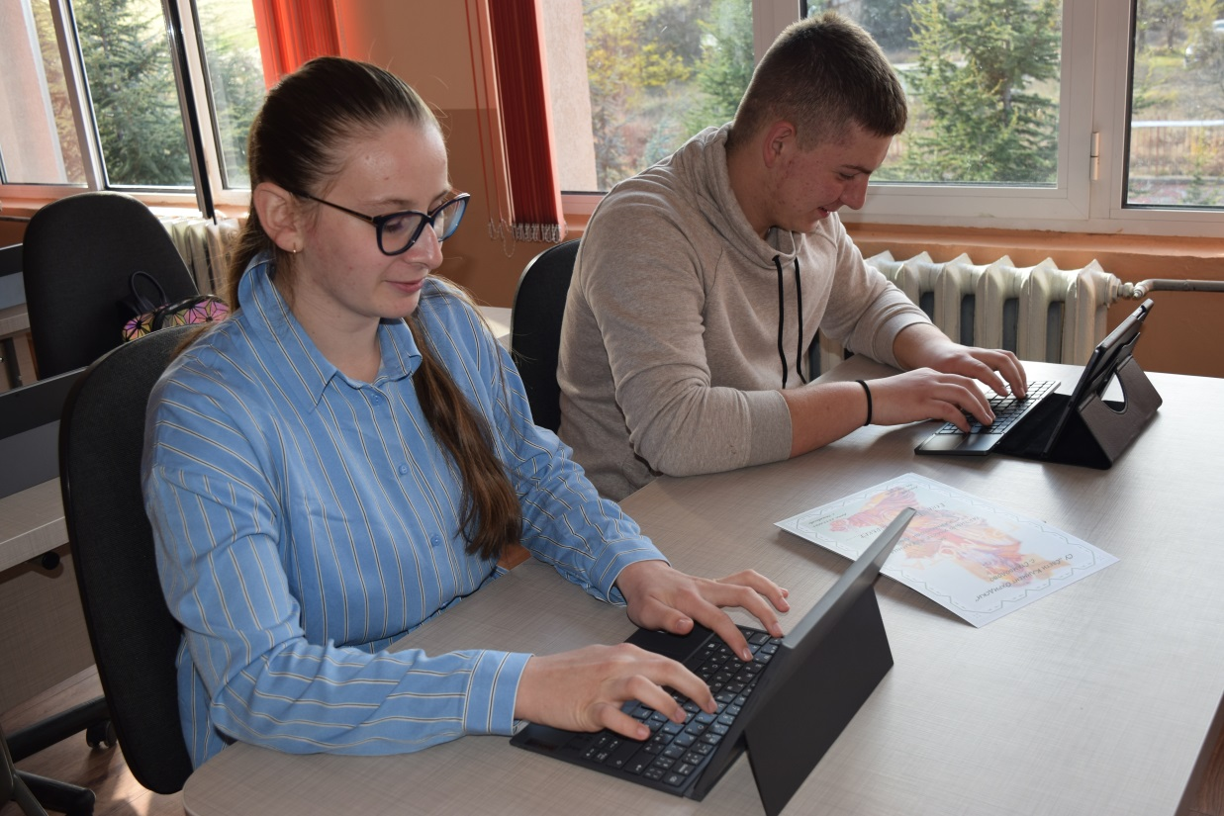

Slide 7
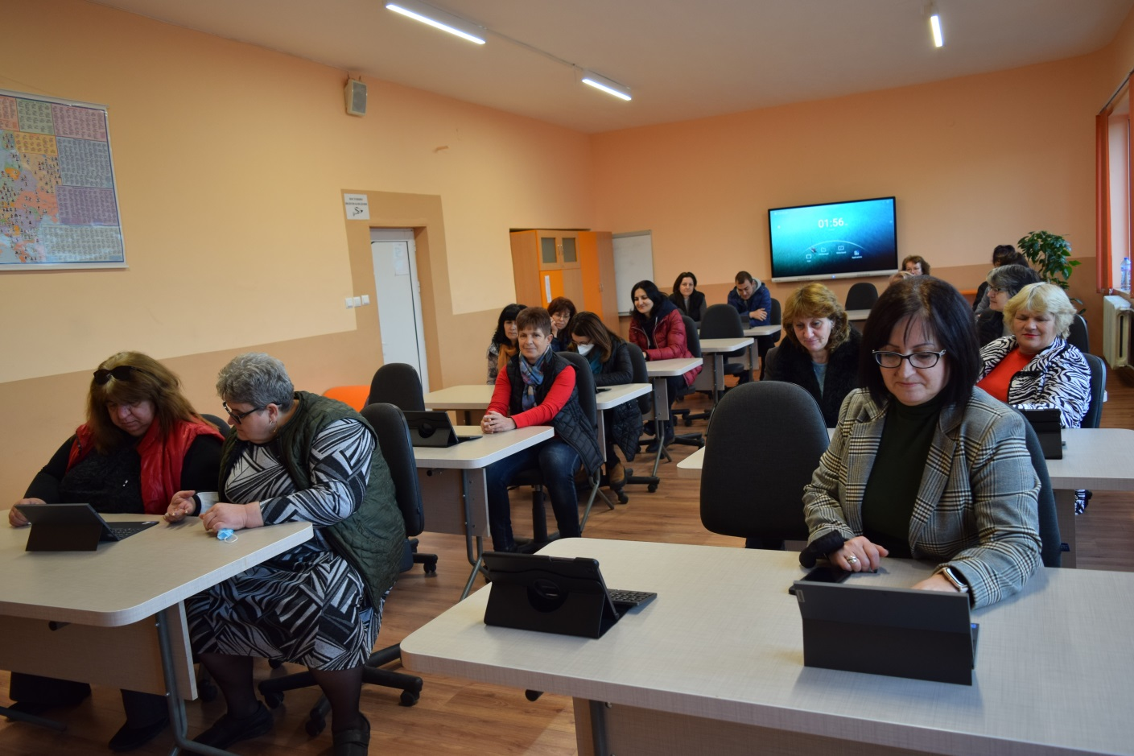
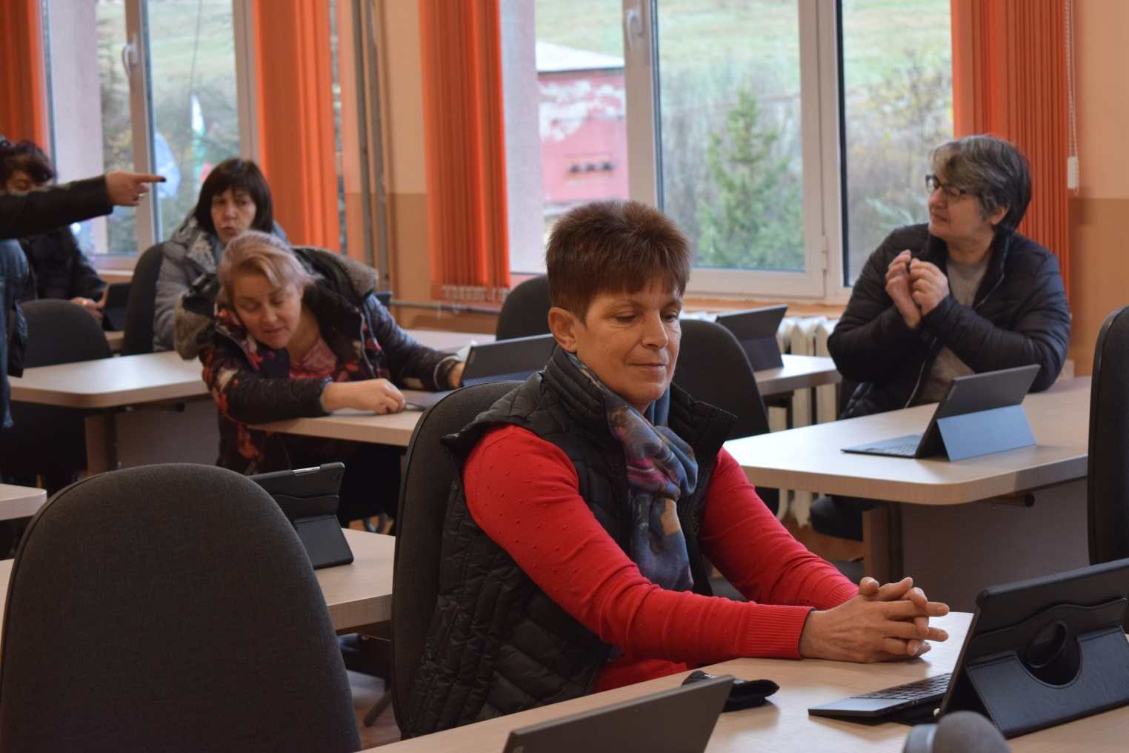

Slide 8
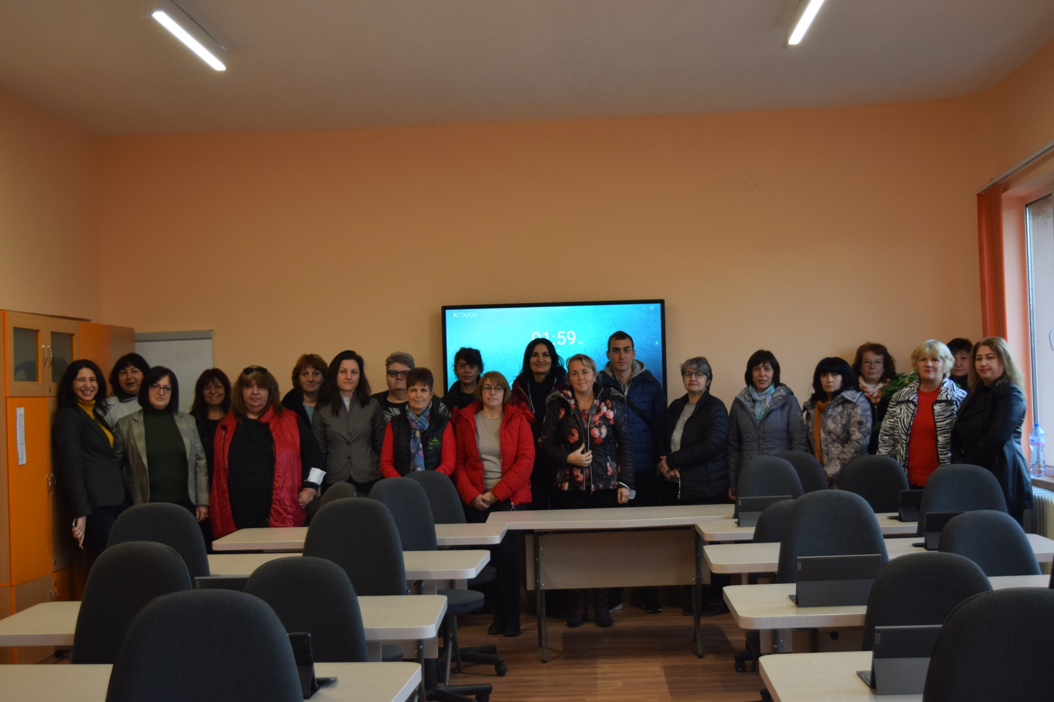

Slide 9
Благодаря за вниманието!
Директор на СУ "Св. Климент Охридски" с. Стамболово, общ. Стамболово г-жа Атанаска Христозова e-mail: kl.ohridski.stambolovo@abv.bg тел. +359 879406488

